Slide 1
ניטור תפוקות המחקר של האוניברסיטאות
במודל התקצוב של ות"ת
מצגת למפגש המקצועי בנושא
"מערכת ארצית לניטור פרסומים"
יולי 2016

Slide 2
נושאים
מודל התקצוב של ות"ת - כללי
רכיב הפרסומים במודל ות"ת
איסוף ועיבוד המידע על הפרסומים
תפוקות מחקר לחבר סגל
2

Slide 3
מודל התקצוב של ות"ת
עקרונות מודל התקצוב:
חלוקת משאבים
חלוקת משאבי המדינה עפ"י קריטריונים אוביקטיביים ושוויוניים
תקצוב ע"ב תפוקות
תוך התייחסות גם לעלות התשומות
מענק גלובלי (Block Grant)
לשימוש כל מוסד עפ"י שיקוליו הבלעדיים
תמריצים
שקיפות
שקיפות המודל למוסדות ולציבור הרחב
המודל ככלי מימוני לתמרוץ ולחתירה ליעדי התכנית הר"ש של ות"ת
3

Slide 4
מודל התקצוב של ות"ת
מרכיב ההוראה
מודל אבסולוטי – "Bottom Up"
(אוניברסיטאות ומכללות)
מרכיב המחקר
מודל יחסי – “Top Down”
(אוניברסיטאות בלבד)
המודל מחושב עפ"י מכפלת:
מספרי סטודנטים לפי תחום
תעריף תחומי לפי רמת התואר
מקדם יעילות – "ניצולת"
מקדם יחס סטודנטים לסגל אקדמי (ברמת המוסד)
רכיבי המודל הם:
קרנות תחרותיות
העברת ידע (קרנות אחרות)
פרסומים מדעיים
סטודנטים לתואר שלישי
מקבלי תואר שני עם תזה
מרכיב יתרון יחסי בקרנות התחרותיות ובפרסומים המדעיים
4

Slide 5
מודל המחקר
משקל הפרמטרים השונים במרכיב המחקר:
פרמטר | משקל במודל ב-%
זכיה בקרנות מחקר תחרותיות | 34%
העברת ידע (קרנות אחרות) | 15%
סטודנטים לתואר שלישי | 15%
מקבלי תואר שני עם תזה | 2%
סה"כ | 100%
פרסומים מדעיים | 34%

Slide 6
נושאים
מודל התקצוב של ות"ת - כללי
רכיב הפרסומים במודל ות"ת
איסוף ועיבוד המידע על הפרסומים
תפוקות מחקר לחבר סגל
6

Slide 7
פרסומים מדעיים
חישוב החלק היחסי של כל מוסד:
$$\sum_{i}{\left(\frac{{Pub}_{xi}×{IF}_{xi}}{{Pub}_{i}×{IF}_{i}}×\frac{{Fac}_{i}}{Fac}\right)}$$
Index
Pub – Scientific Publications (weighted)
IF – Average normalized Impact Factor
Fac – Academic Faculty
x – Institute
i – Scientific field

Slide 8
פרסומים מדעיים
חישוב הרכיב:
מספר הפרסומים המשוקללים (עפ"י כתובת) בכל מוסד בשנה נתונה.
אימפקט פקטור (IF) ממוצע מנורמל של כתב העת בו מתפרסם המאמר (בתחום שבין 1-15).
חלוקה אפריורית של התקציב עפ"י החלק היחסי של הסגל האקדמי בכל תחום מסה"כ הסגל במערכת.
תוספת של עד 20% בגין יתרון יחסי ל-2 המוסדות המובילים.
Notes:
* אימפקט פקטור של כתב-עת מדעי הינו מדד המחושב עפ"י מספר הציטוטים הממוצע של סך המאמרים המדעיים שהתפרסמו בכתב-העת בשנה האחרונה.
** ל-Nature ו-Science אימפקט פקטור של 25.

Slide 9
פרסומים מדעיים
דוגמא:
מדעים פיזיקאליים | מוסד א' | מוסד ב' | מוסד ג' | מוסד ד' | מוסד ה' | מוסד ו' | סה"כ / ממוצע | % סגל בתחום
פרסומים (משוקללים) | 260 | 145 | 200 | 135 | 125 | 275 | 1,140
אימפקט פקטור ממוצע (IF) | 8.7 | 8.0 | 8.2 | 8.2 | 7.8 | 9.4 | 8.5
פרסומים X IF | 2,260 | 1,160 | 1,640 | 1,110 | 975 | 2,585 | 9,730
חלק יחסי בתחום | 23% | 12% | 17% | 11% | 10% | 27% | 100% | 11.5%
חלק יחסי ברכיב הפרסומים | 2.7% | 1.4% | 1.9% | 1.3% | 1.2% | 3.1% | 11.5%

Slide 10
נושאים
מודל התקצוב של ות"ת - כללי
רכיב הפרסומים במודל ות"ת
איסוף ועיבוד המידע על הפרסומים
תפוקות מחקר לחבר סגל
10

Slide 11
פרסומים מדעיים
רשימת מאגרי המידע הנכללים במודל התקצוב של ות"ת:
WoS:
70%-75% מסך המאמרים
Science Citation Index (SCI)
Social Science Citation Index (SSCI)
Arts & Humanities Citation Index (AHCI)
PsychINFO - מאגר מידע בתחום הפסיכולוגיה.
Econlit - מאגר מידע בתחום הכלכלה.
Sociological Abstracts - מאגר מידע בתחום הסוציולוגיה.
ERIC - מאגר מידע בתחום החינוך.
Education Source (EBSCO) - מאגר מידע בתחום החינוך.
ABI/Inform - מאגר מידע בתחום המנהל.
Political Science Complete - מאגר מידע בתחום מדעי המדינה.
מפתח לכתבי-עת בעברית של אוניברסיטת חיפה.
מאגר המידע על הפרסומים במדעי-החברה של מכון סאלד.
מאמרים בעברית: כ-10%

Slide 12
פרסומים מדעיים
אילו נתונים נכללים במודל:
כתבי-עת
שפיטים בלבד
פרסומים
Articles
Letters
לא נכללים
ספרים, פרקים, כנסים וכו'

Slide 13
פרסומים מדעיים
סיווג הפרסומים לתחומים ושיוך החוקרים למוסד:
סיווג הפרסום לתחום הידע
מתבצע עפ"י זיהוי השיוך של החוקר ליחידה האקדמית הרלוונטית
דוגמה
חוקר מהמח' לפסיכולוגיה מפרסם מאמר בכתב-עת בתחום הרפואה.
המאמר יזקף לטובת המח' לפסיכולוגיה (מדעי החברה)
סוגיות העולות בתהליך הזיהוי
"מיהו חוקר?" – סגל בכיר, ממ"ה, דוקטורנטים, פוסט-דוק, רופאים, קלינאים.
זיהוי ההשתייכות המוסדית (חוקרים העובדים במספר מוסדות – בארץ/חו"ל)
שת"פ עם סוגי מוסדות שונים (מכוני מחקר, בתי-חולים)

Slide 14
פרסומים מדעיים
שקלול הפרסומים לפי כתובות:
מאמר
אוניברסיטה א'
חוקר א' (מחלקה א')
חוקר ב' (מחלקה ב')
אוניברסיטה ב'
חוקר ג' (מחלקה א')
חוקר ד' (מחלקה א')
$$1/3$$
$$2/3$$
כתובת אחת
שתי כתובות

Slide 15
פרסומים מדעיים
נרמול האימפקט פקטור (IF) של כתב-עת:
שלב א'
סיווג כל כתבי-העת במאגר לתחום (226 תתי-תחומים)
שלב ב'
סידור כתבי-העת בכל תחום עפ"י ה-IF שלו
חישוב האחוזון (percentile) בו נמצא כל כתב-עת
שלב ג'
נירמול ה-IF "האמיתי" של כתבי-העת בתחום בטווח שבין 1-15.
כתבי-העת Nature ו-Science מקבלים ערך של 25.
שלב ד'
לכל פרסום שנכלל במודל ניתן משקל עפ"י ה-IF המנורמל של כתב-העת בו פורסם.

Slide 16
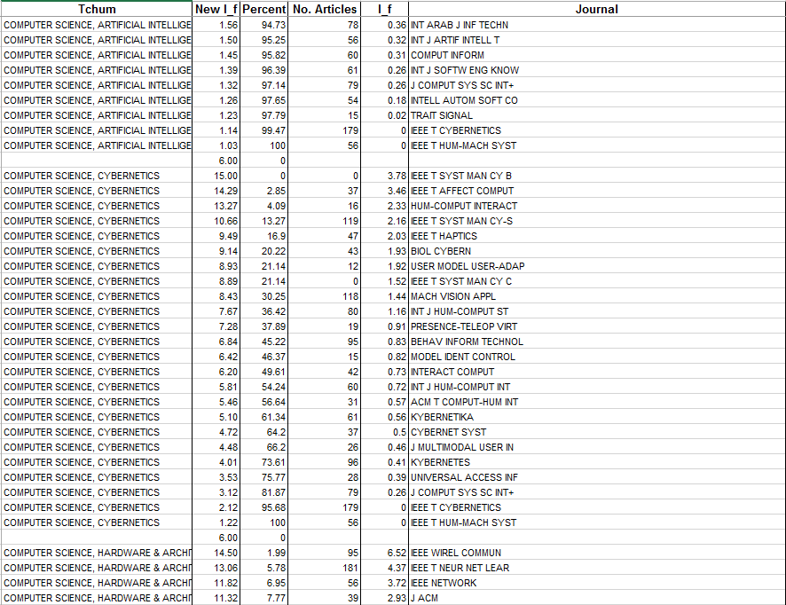
פרסומים מדעיים
נרמול האימפקט פקטור (IF) של כתב-עת:
1296 articles

Slide 17
נושאים
מודל התקצוב של ות"ת - כללי
רכיב הפרסומים במודל ות"ת
איסוף ועיבוד המידע על הפרסומים
תפוקות מחקר לחבר סגל
17

Slide 18
תפוקות מחקר לחבר סגל

Slide 19
תפוקות מחקר לחבר סגל

Slide 20
תפוקות מחקר לחבר סגל

Slide 21
תודה!
21

Slide 23
מודל המחקר
פרסומים מדעיים (המשך)
אופן חלוקת התקציב לתחומים:
חלוקת המודל ל-9 תחומים.
חישוב מספר חברי הסגל האקדמי הבכיר (FTE) בכל תחום.
חלוקת התקציב עפ"י ההתפלגות היחסית של חברי הסגל בכל תחום.
סגל אקדמי בכיר באוניברסיטאות 2013 | סה"כ (FTE) | אחוז סגל בתחום
מדעי הרוח | 924 | 21%
חינוך | 213 | 5%
חברה וניהול | 806 | 18%
משפטים | 112 | 2%
רפואה ועזר רפואי | 434 | 10%
מתמטיקה ומדעי המחשב | 390 | 9%
מדעי הטבע הפיסיקליים | 511 | 11%
מדעי הטבע הביולוגיים | 505 | 11%
הנדסה ואדריכלות | 611 | 14%
סה"כ | 4506 | 100%

Slide 24
מודל המחקר
פרסומים מדעיים (המשך)
שווי מאמר בכל תחום:
סך תקציב רכיב הפרסומים בתשע"ה – 2,607 מלש"ח X 34% = 886.5 מלש"ח

